Slide 1
114-2 七下數學三段複習

Slide 2
段考注意事項
所有「圖」、「表」都要用「尺」畫直線
字寫端正，若無法辨識則該題 0 分
選擇題、填充題外的題目都要寫「過程」和「答」
寫「答」時，未寫單位扣 1 分

Slide 3
4-1 一元一次不等式
若不等式中，只含有一種未知數(一元)，且未知數的次數為1(一次)，則此不等式就稱為一元一次不等式。
寫「不等式」時要寫「不等號」：
習慣用語 | 不等號
⑴大於、超過、高於 | ＞
⑵小於、未滿、低於、不到、不夠、不足 | ＜
⑶不小於、不低於、至少、以上(含) | ≥
⑷不大於、不超過、不逾、不高於、至多、以下(含) | ≤

Slide 4
4-1 一元一次不等式
三一律
＞、＝、＜ 只會同時存在一種情況
如果可能「大於或等於」，則寫「≥」
如果可能「小於或等於」，則寫「≤」
如果「不是大於」，就代表「小於或等於 ≤」
如果「不是小於」，就代表「大於或等於 ≥」

Slide 5
4-1 一元一次不等式
兩個不等號的情況
某飲料咖啡因含量超過100毫克，但不超過200毫克
設咖啡因含量 x 毫克，則可以知道
x > 100，x ≤ 200 (x比100大，但比200小)
x介於100和200之間，可以將兩不等式合併為一個
100 < x，x ≤ 200 ⇒ 100 < x ≤ 200
注意：未知數介於兩數之間，不等號開口方向應該是一樣的。

Slide 6
4-1 一元一次不等式
圖示不等式的解
實心圓圈「 」代表「有等於」 (≤、≥)
空心圓圈「 」代表「沒有等於」 (＜、＞)
上面兩種不等式的線段要左右延伸到底

Slide 7
4-1 一元一次不等式
判斷一元一次不等式的解
使用「代入」的方式驗算是否為不等式的解
例題：
x＝3是不是不等式2x＋3＞5的解？
x＝3代入得2×3＋3＝9＞5 (成立)
注意：在沒有其他條件的限制下，一元一次不等式的解通常不只一個。

Slide 8
4-2 解一元一次不等式
解一元一次不等式 & 換方向
解題方法和一元一次方程式相同，都有
「等量公理」和「移項法則」
只有在不等號的兩邊同乘或同除以一個負數，其不等號的方向改變，也就是說
若 a ＞ b 且 c ＜ 0，則：
⑴ ac ＜ bc。 ⑵ a ÷ c ＜ b ÷ c。

Slide 9
4-2 解一元一次不等式
解一元一次不等式x－3＜10
解1 x－3＜10
x－3＋3＜10＋3
x＜13
解2
不等號兩邊同時加3
化簡

Slide 10
4-2 解一元一次不等式
解一元一次不等式的應用問題
1. 仔細閱讀完整題目
2. 假設未知數
3. 設一元一次不等式
4. 解一元一次不等式
5. 寫答 (注意是否需要變成整數 & 寫單位)
6. 驗算

Slide 11
5 統計
次數分配表
依據資料出現次數進行記錄的表，通常會使用正字符號進行劃記，最後寫成數字。
分組劃記時，會將數值往高的組放，例如：
60會記錄在60～70這一組，而非50～60。
最高數值是例外，例如：
最大的組別為90～100，100會在這一組。
最下面會寫「合計」，計算總數值。

Slide 12
5 統計
次數分配表
例題：
由左邊的七年 1 班數學小考分數登記表，我們可以寫出右邊的七年 1 班數學小考分數次數分配表
七年 1 班數學小考分數登記表(滿分100分)
七年 1 班數學小考分數次數分配表
座號 | 1 | 2 | 3 | 4 | 5 | 6 | 7 | 8 | 9 | 10
分數 | 91 | 44 | 70 | 95 | 89 | 75 | 70 | 81 | 46 | 80
座號 | 11 | 12 | 13 | 14 | 15 | 16 | 17 | 18 | 19 | 20
分數 | 48 | 90 | 56 | 81 | 91 | 91 | 66 | 84 | 89 | 64
座號 | 21 | 22 | 23 | 24 | 25
分數 | 84 | 76 | 100 | 65 | 54
分數(分) | 計數符號欄 | 次數(人)
40～50 |  | 3
50～60 |  | 2
60～70 |  | 3
70～80 |  | 4
80～90 |  | 7
90～100 |  | 6
合 計 |  | 25

Slide 13
5 統計
列聯表
一群資料按兩種不同屬性分類，為表達之間相互關係所製成的表格。
最下面與最右邊會寫「合計」，計算總數值。

Slide 14
5 統計
列聯表
例題：
步驟1 分類方式
步驟2 每一欄最下方及
每一列最右方為合計
步驟3 表格的右下角為總計
步驟4 依照資料值填入列聯表

Slide 15
5 統計
長條圖 vs. 直方圖
簡單來說，長條圖用於單一項目；直方圖用於描述資料分組區間

Slide 16
5 統計
折線圖
折線圖顯示資料的高低變化與分布情形
繪製分組後的次數分配折線圖畫在「組中點」

Slide 17
5 統計
折線圖
折線圖也可以同時繪製多筆資料，通常以不同「顏色」、不同「點形狀」呈現
繪製多筆資料，要寫「圖例」

Slide 18
5 統計
圓形圖
圓形圖用於表達全體中每一部分所占的分量
並將次數分配表新增「百分率」，計算占比
繪製時要標明「項目」及「百分率」

Slide 19
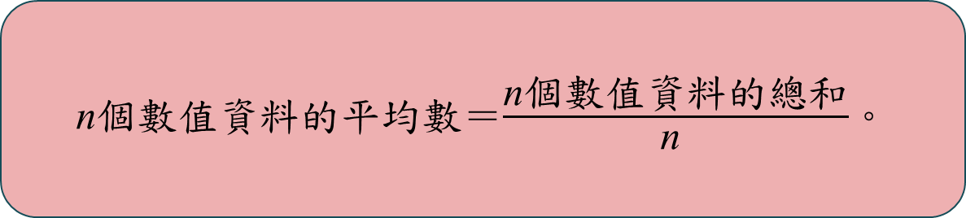
5 統計
平均數
將整群資料的總和平分給每筆資料，而每筆資料可以分得的數量。簡單來說，就是
平均數可能是小數或分數，但只有一個值
n個數值資料的平均數＝$\frac{\text{n}\text{個數值資料的總和}}{\text{n} }$。

Slide 20
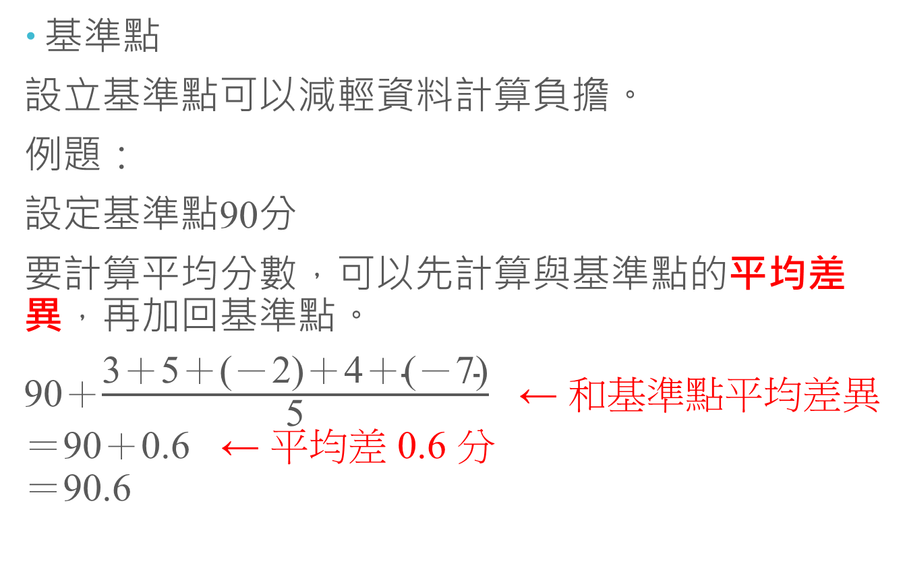
5 統計
基準點
設立基準點可以減輕資料計算負擔。
例題：
設定基準點90分
要計算平均分數，可以先計算與基準點的平均差異，再加回基準點。
90＋$\frac{\text{3}\text{＋}\text{5}\text{＋}\text{(}\text{－}\text{2)}\text{＋}\text{4}\text{＋}\text{(}\text{－}\text{7)}}{\text{5}}$ ← 和基準點平均差異 ＝90＋0.6 ← 平均差 0.6 分 ＝90.6
科 目 | 國文 | 英語 | 數學 | 社會 | 自然
與目標分數的差距 | ＋3 | ＋5 | －2 | ＋4 | －7

Slide 21

5 統計
未分組資料的平均數
先計算各組數量，再計算總數後取平均
例題：每人平均閱讀幾本書？
所以每人平均閱讀 $\frac{閱讀數量}{人數}\text{＝}\frac{\text{105}}{\text{25}}$＝4.2本書
課外讀物(本) | 3 | 4 | 5 | 6 | 7 | 合計
次數(人) | 9 | 8 | 3 | 4 | 1 | 25人
組閱讀數量 | 3×9=27 | 4×8=32 | 5×3=15 | 6×4=24 | 7×1=7 | 105本

Slide 22
5 統計
已分組資料的平均數
先計算組中點，再計算各組數量，最後計算總數後取平均
例題：求分組後平均分數為多少分？
平均分數＝總分數÷總人數＝ 1945÷25＝77.8分。
分數(分) | 50∼60 | 60∼70 | 70∼80 | 80∼90 | 90∼100 | 合計
次數(人) | 2 | 5 | 5 | 10 | 3 | 25
組中點 | 55 | 65 | 75 | 85 | 95
組分數 | 55×2=110 | 65×5=325 | 75×5=375 | 85×10=850 | 95×3=285 | 1945

Slide 23
5 統計
中位數
一群資料由小到大的中間那個數，可能是小數或分數，只有一個值
將資料位數除以 2，如果有小數，就取下一位數；如果沒有小數，就是這一位數和下一位數的平均數。

Slide 24

5 統計
中位數
課本說明
一群n個數值資料，由小到大依序排列後，
⑴ 如果n為奇數，中位數為排在最中間的數，即第 $\frac{\text{n}\text{＋}\text{1}}{\text{2}}$ 個數。
⑵ 如果n為偶數，中位數為排在最中間兩個數的平均數，即第 $\frac{\text{n}}{\text{2}}$個與第 ( $\frac{\text{n}}{\text{2}}$＋1 ) 個數的平均數。

Slide 25
5 統計
中位數
例題：1600公尺跑走中位數為多少？
排序後得到7, 7, 7, 8, 8, 8, 8, 8, 8, 8, 8, 8, 9, 9, 9, 10 ,10 ,10 ,10 ,10, 11, 11, 12, 12, 12, 12, 13，共27位。
中位數為 27 ÷ 2 = 13.5，取第14位，是9分鐘
答：9分鐘
時間(分鐘) | 7 | 8 | 9 | 10 | 11 | 12 | 13
次數(人) | 3 | 9 | 3 | 5 | 2 | 4 | 1

Slide 26
5 統計
眾數
出現次數最多的數，可能不只一個數
例題：6, 6, 2, 1, 3, 5, 2, 2, 3, 3, 1 取眾數。
可以知道
因此 2 和 3 都是眾數
數字 | 出現次數
1 | 2
2 | 3
3 | 3
5 | 1
6 | 2

Slide 27
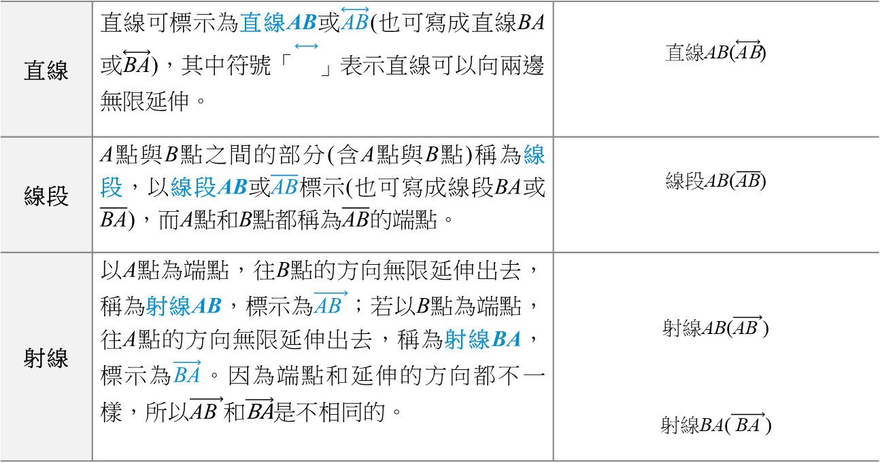
6 生活中的幾何
「點」只代表位置，沒有大小之分。
「線」分為三種：
直線 | 直線可標示為直線AB或$\overset{⃡}{\text{AB}}$(也可寫成直線BA或$\overset{⃡}{\text{BA}}$)，其中符號「 」表示直線可以向兩邊無限延伸。 | 直線AB($\overset{⃡}{\text{A}\text{B}}$)
線段 | A點與B點之間的部分(含A點與B點)稱為線段，以線段AB或$\overline{\text{AB}}$標示(也可寫成線段BA或$\overline{\text{BA}}$)，而A點和B點都稱為$\overline{\text{AB}}$的端點。 | 線段AB($\overline{\text{AB}}$)
射線 | 以A點為端點，往B點的方向無限延伸出去，稱為射線AB，標示為$\vec{\text{AB} }$；若以B點為端點，往A點的方向無限延伸出去，稱為射線BA，標示為$\vec{\text{BA}}$。因為端點和延伸的方向都不一樣，所以$\vec{\text{AB} }$和$\vec{\text{BA}}$是不相同的。 | 射線AB($\vec{\text{AB} }$) 射線BA($\vec{ \text{BA} }$)

Slide 28
6 生活中的幾何
角由兩條線組成，稱為角的「邊」
角的符號寫作「∠」
如果角內有代號，可以該代號命名，如「∠1」
如果角內沒有代號，可以用邊命名，如「∠DBA」
右圖的∠1和∠DBA 指的是同一個角

Slide 29
6 生活中的幾何
多邊形
多邊形的邊角關係如右圖
多邊形的命名以「邊」為主
三邊形 (通常稱三角形) | 四邊形 | 五邊形 | 六邊形
多邊形的所有邊、內角相等，就稱為正多邊形。
正三角形 (又稱等邊三角形) | 正四邊形 (又稱正方形) | 正六邊形 | 正八邊形

Slide 30
6 生活中的幾何
多邊形的命名方式依順時針或逆時針方向命名
右圖稱作「四邊形ABCD」
三角形可以使用符號「△」標示
右圖稱作「三角形ABC」或「△ABC」

Slide 31
6 生活中的幾何
將兩個不相鄰頂點連接起來的線段稱為對角線
簡單來說，將頂點連結到任一個頂點，扣除「邊」以外，剩下的都是對角線

Slide 32
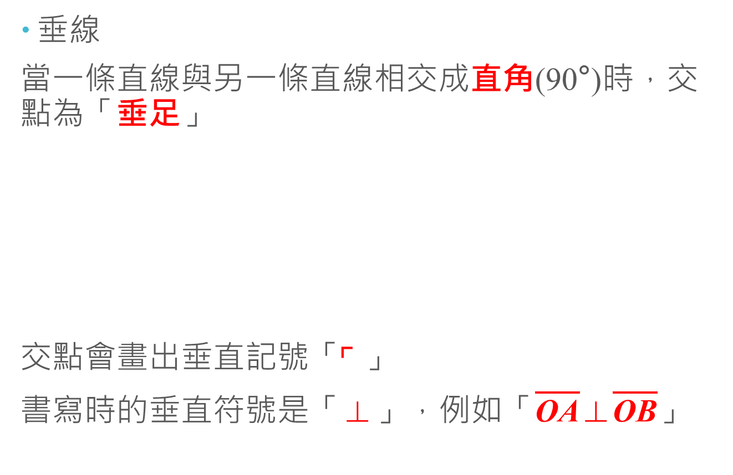
6 生活中的幾何
垂線
當一條直線與另一條直線相交成直角(90°)時，交點為「垂足」
交點會畫出垂直記號「⌜」
書寫時的垂直符號是「⊥」，例如「$\overline{\text{OA}}$⊥$\overline{\text{OB}}$」

Slide 33

6 生活中的幾何
中垂線又稱為垂直平分線
直線L垂直且平分$\overline{\text{AB}}，$直線L是$\overline{\text{AB}}$的中垂線
M點是$\overline{\text{AB}}$的中點，∠1＝∠2＝$\frac{\text{180°}}{\text{2}}$＝90°， L⊥$\overline{\text{AB}}$

Slide 34
6 生活中的幾何
線對稱圖形
摺線稱為該圖形的「對稱軸」
對應疊合的點稱為「對稱點」
對應疊合的角稱為「對稱角」
對應疊合的線段稱為「對稱線段」
將圖形對折後可以完全重疊，稱為線對稱圖形。
線對稱圖形中，對稱角相等、對稱線段相等。

Slide 35
6 生活中的幾何
繪製線對稱圖形
1. 找出對稱軸
2. 找出各點的對稱點
3. 連接各對稱點
4. 完成線對稱圖形
使用垂線 找出對稱點

Slide 36
6 生活中的幾何
三視圖
三視圖指的是由三個方向觀察物體形狀並繪製的圖，具體有
前視圖
右視圖
上視圖

Slide 37
6 生活中的幾何
其他還有後視圖、左視圖，沒有下視圖
前視圖 | 後視圖
左視圖 | 右視圖
上視圖 (又稱為俯視圖)

